Slide 1
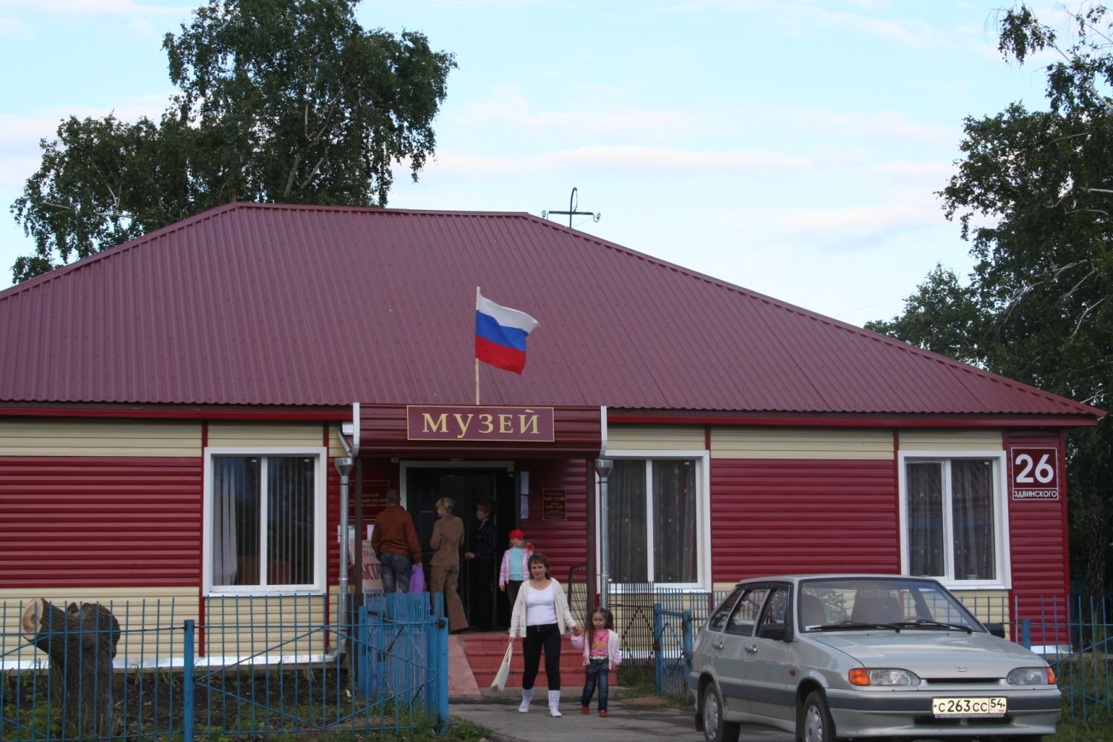
МУНИЦИПАЛЬНОЕ КАЗЕННОЕ УЧРЕЖДЕНИЕ КУЛЬТУРЫ
«ЗДВИНСКИЙ РАЙОННЫЙ МУЗЕЙ БОЕВОЙ И ТРУДОВОЙ СЛАВЫ»

Slide 2
История образования Здвинского районного музея .
Здвинский районный музей боевой и трудовой славы ,образован в соответствии с решением Здвинского райисполкома от 7 июля 1972 года №167 .Вначале музей располагался в одной из комнат РДК ,а 8 мая 1991 года был торжественно открыт в нынешнем здании. С 2005года музей имеет статус юридического лица и называется: Муниципальное учреждение культуры Здвинский районный музей боевой и трудовой славы. С 2011 года переименован в «Муниципальное казенное учреждение культуры Здвинский районный музей боевой и трудовой славы » , в соответствии с Постановлением администрации Здвинского сельсовета Здвинского района Новосибирской области от 25.10.2011года № 90 «О создании муниципальных казенных учреждений культуры Здвинского сельсовета путем изменения типа существующих муниципальных учреждений культуры ».

Slide 3
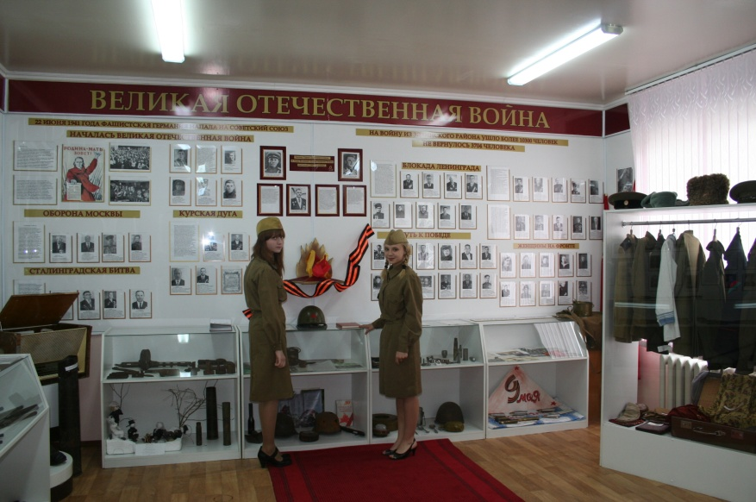
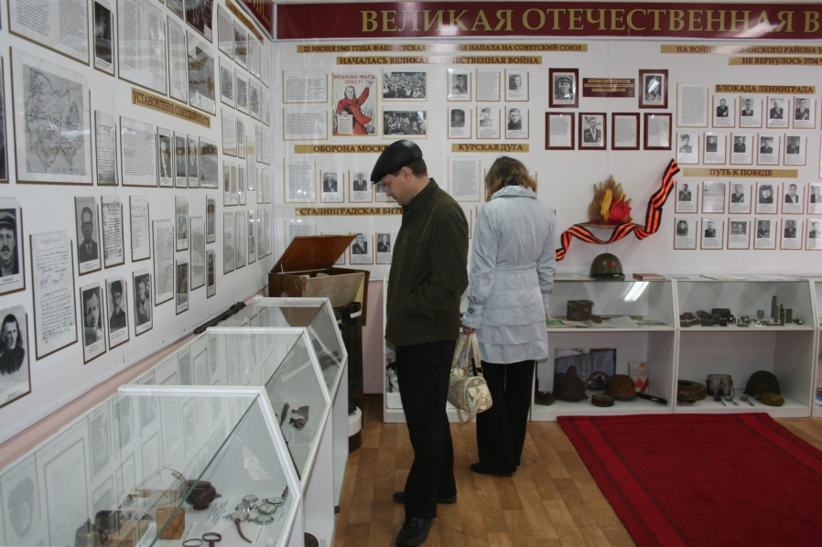
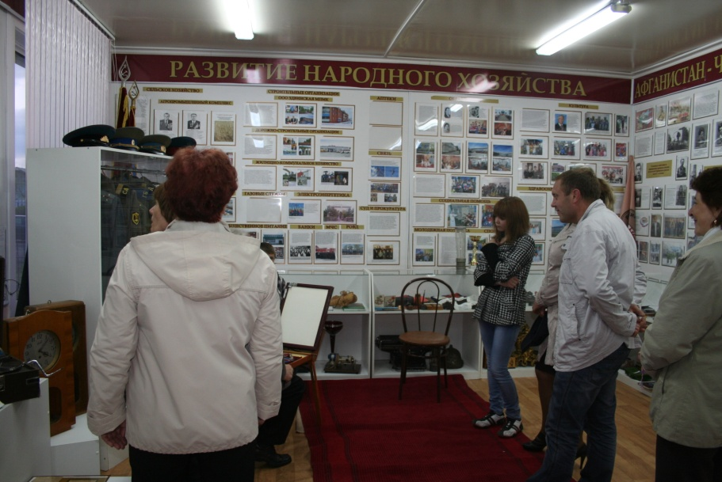
Общая площадь музея 150кв.м., имеется 3 экскурсионных зала .Первый посвящен истории образования поселения с 1773 года и по настоящее время жизни района в годы Великой Отечественной войны ,труженикам тыла .

Slide 4
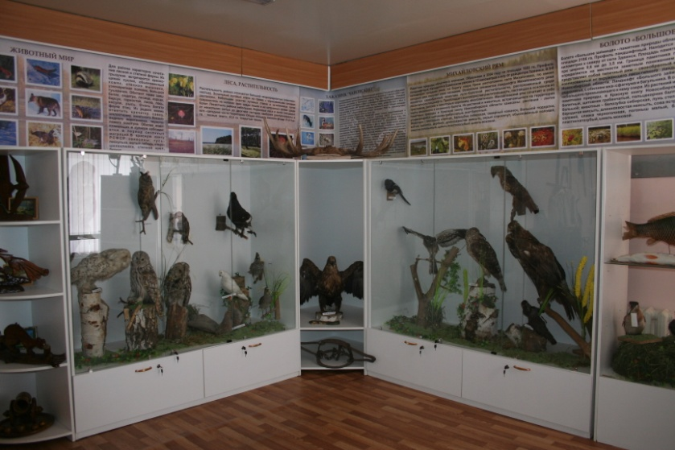
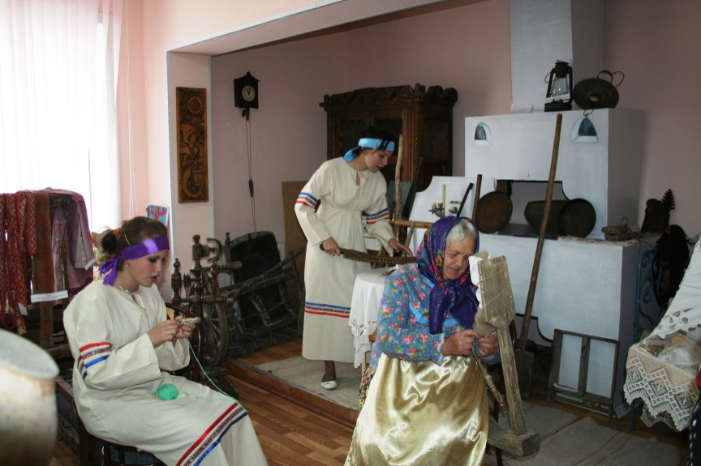
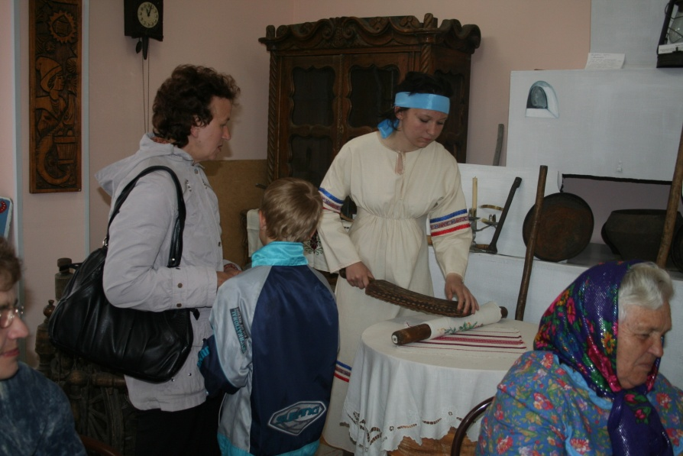
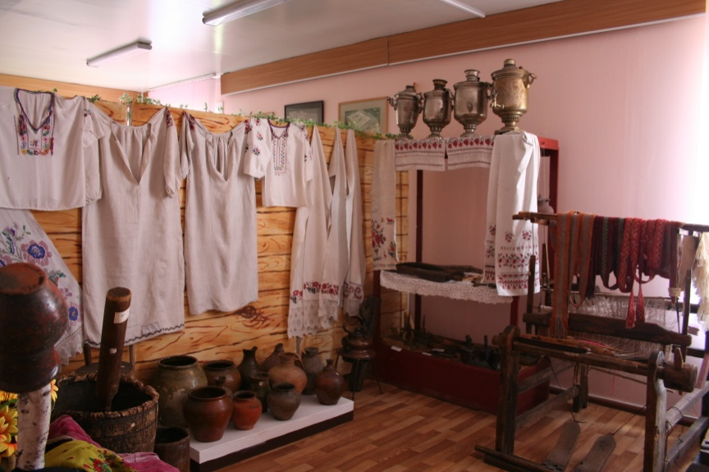
Во втором зале –экспозиции природы и животного мира родного края крестьянского быта .

Slide 5
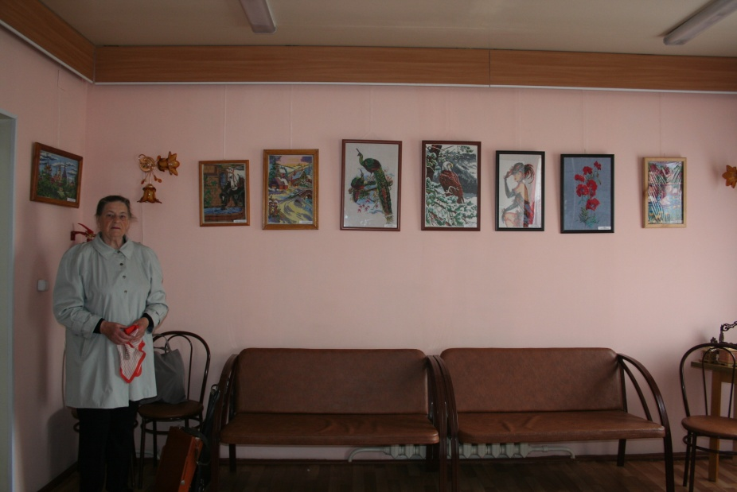
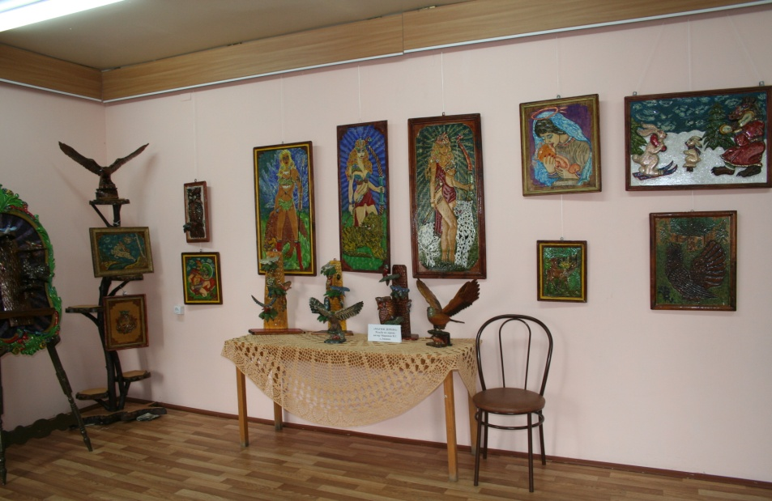
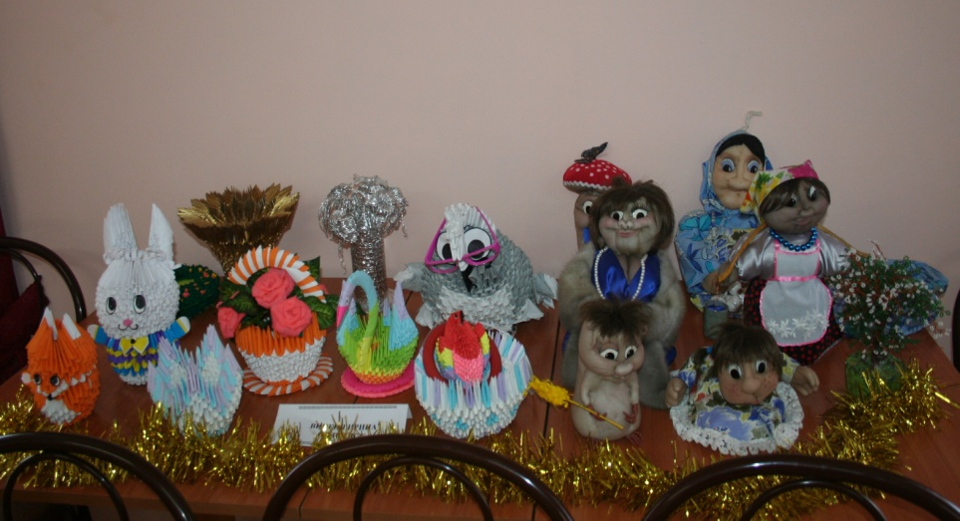
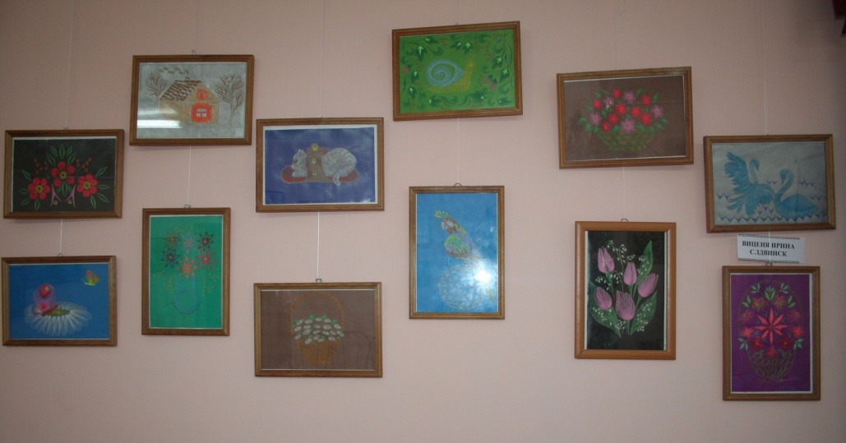
Третий зал –выставочно –лекционный .

Slide 6
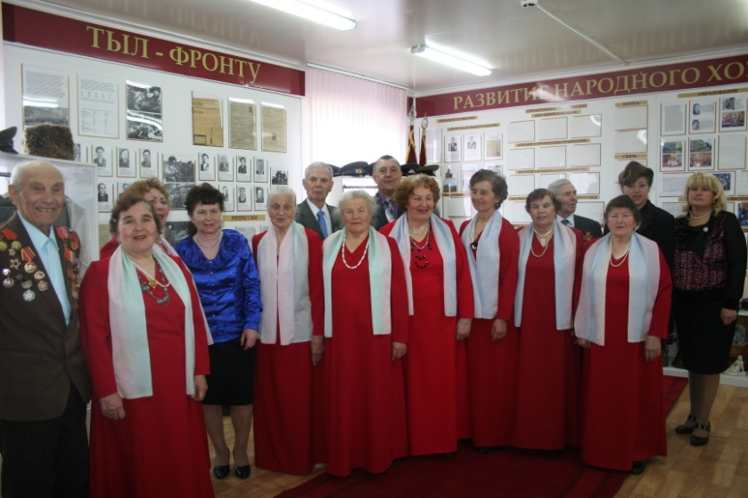
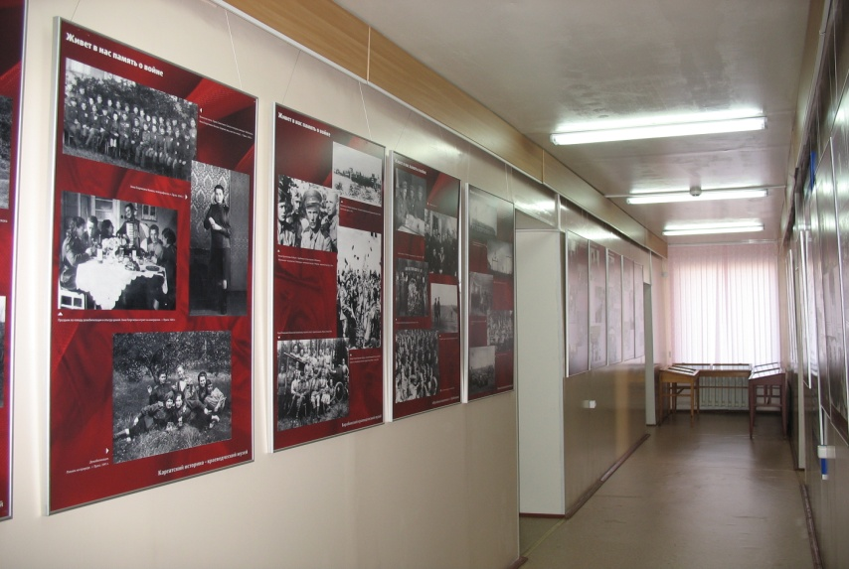
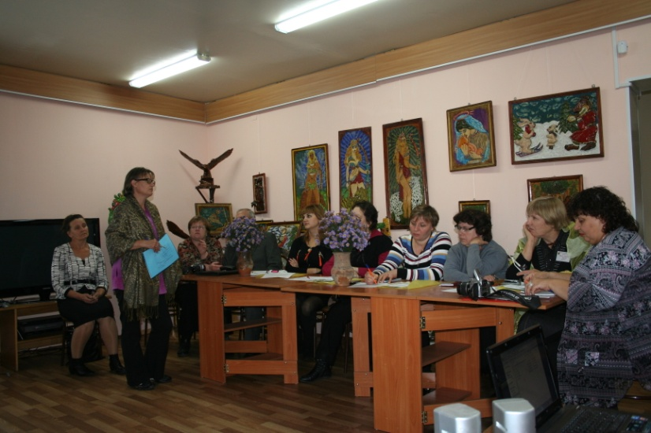
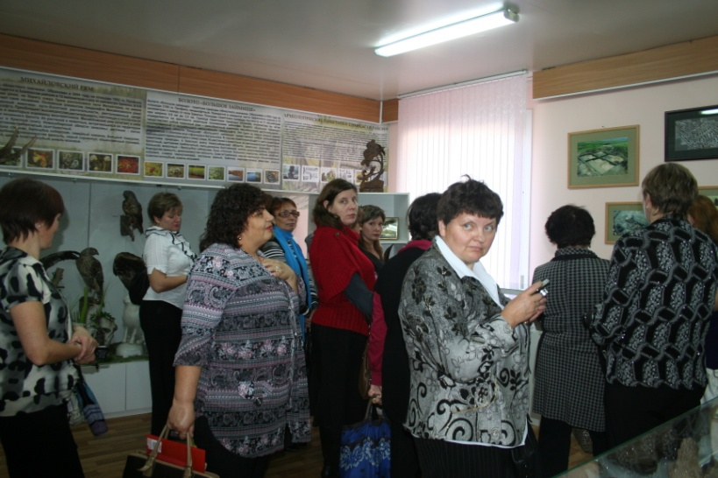
В среднем в год музей посещает около 7000 человек и более ,около90% из них –молодежь и дети . Информация для посетителей различная ,зависит от возраста интересов и любознательности ,экскурсии и лекции обзорные и тематические проводятся по всем экспозициям музея .Музей организует выставки из собственных фондов ,тематические ,коллекционные. Традиционными стали выставки и мероприятия к памятным датам ,в том числе ко дню Победы , дню музеев и т.д.

Slide 7
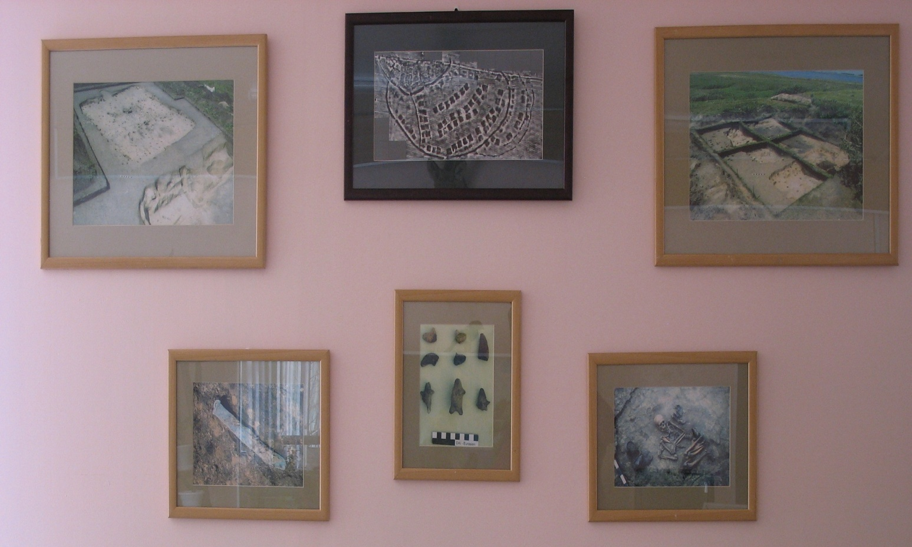
Фонды музея в настоящее время насчитывают основной -чуть более 3600 единиц ,вспомогательный -1560 единиц .
В последние годы идет повышение интереса к древней истории . В Здвинском районе открыт уникальный памятник переходного времени от бронзового века к железному –Чича -1. В 1979 году на городище были произведены первые раскопки ,которые дали прекрасные результаты .В 2000году было решено продолжить раскопки этого замечательного памятника

Slide 8
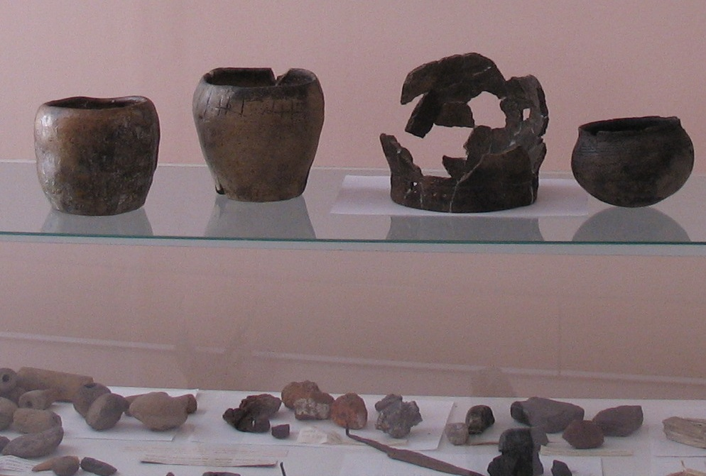
Вместе с археологами и геофизиками из германского археологического института было проведено геофизическое обследование территории городища и соседних с ним площадей . То что открылось перед археологами ,просто таки шокировало специалистов Приборы зафиксировали около сотни домов ,сложенную и очень мощную систему оборонительных сооружений .Все эти сооружения расположены на огромной территории ,более 30 га. Сегодня уже можно сказать ,что памятник принадлежал носителям позднеирменской культуры ,обладающим характерным для переходного времени инвентарем ,специфическим керамическим комплексом .

Slide 9
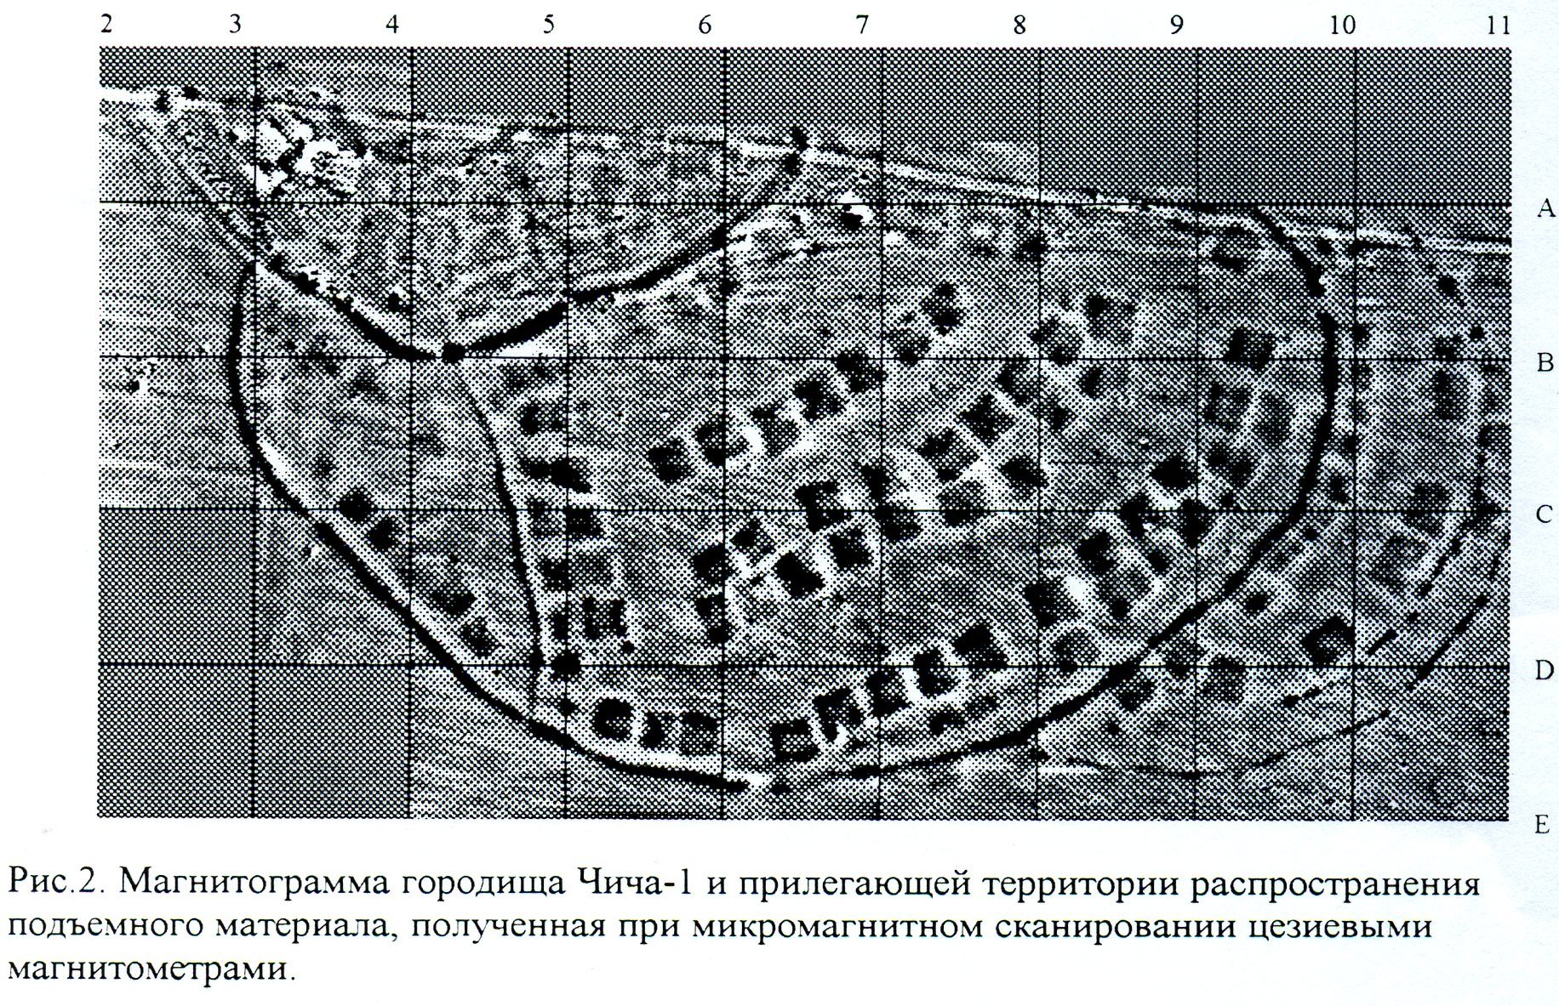

Slide 10
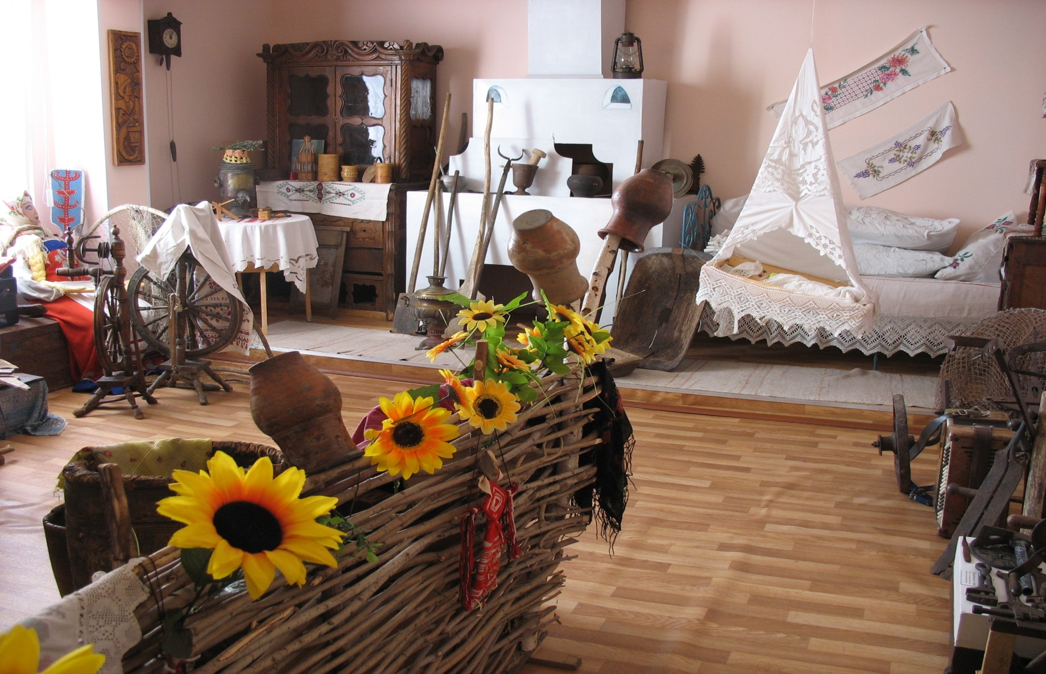
В музее неплохая нумизматическая коллекция , фалеристики, оружия со времен гражданской и В.О.войны ,интересна и самобытна коллекция прикладного искусства быта и этнографии .Музейные собрания ежегодно пополняются .

Slide 11
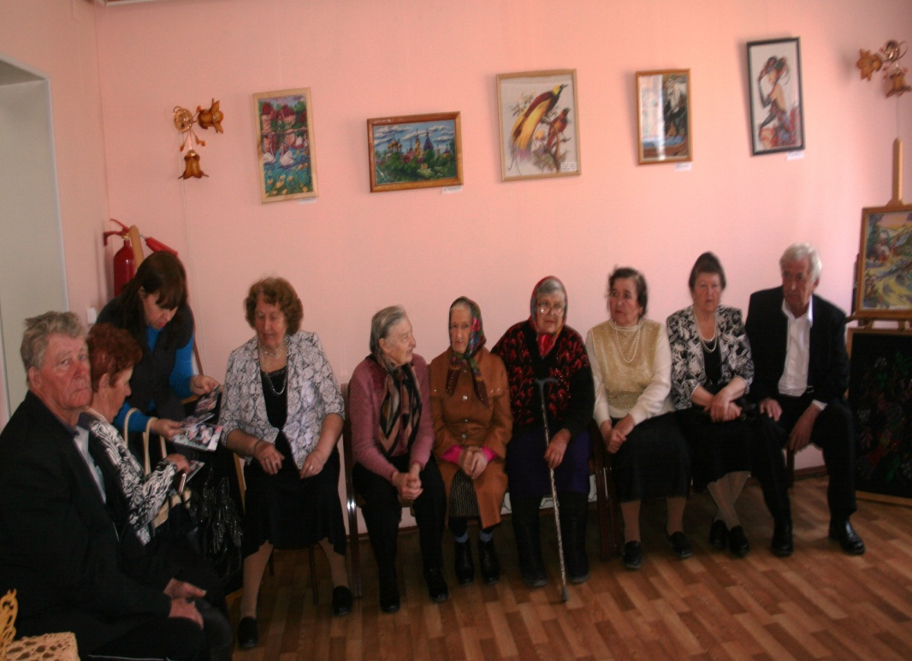
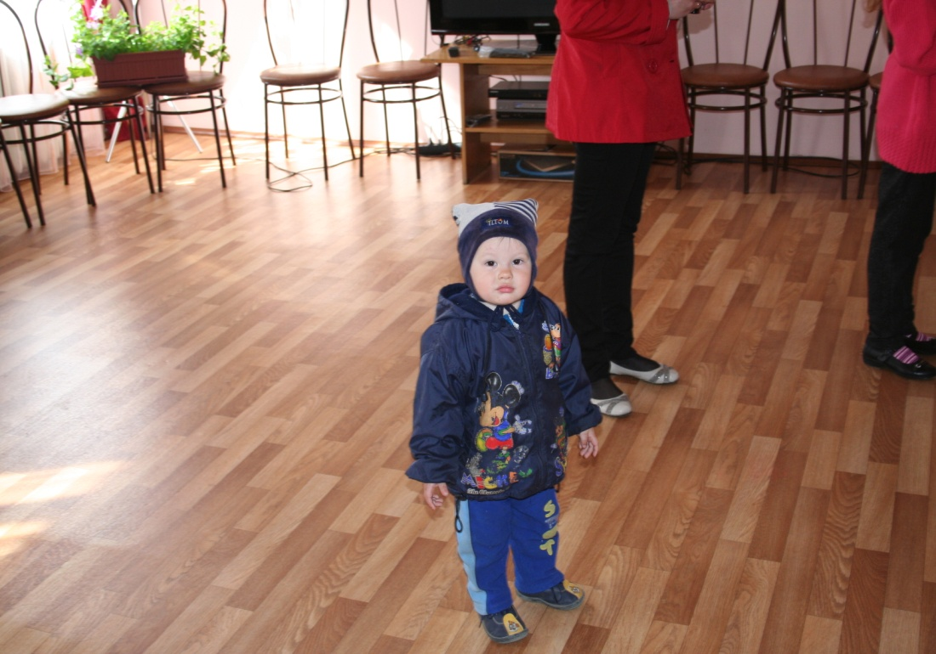

Slide 12
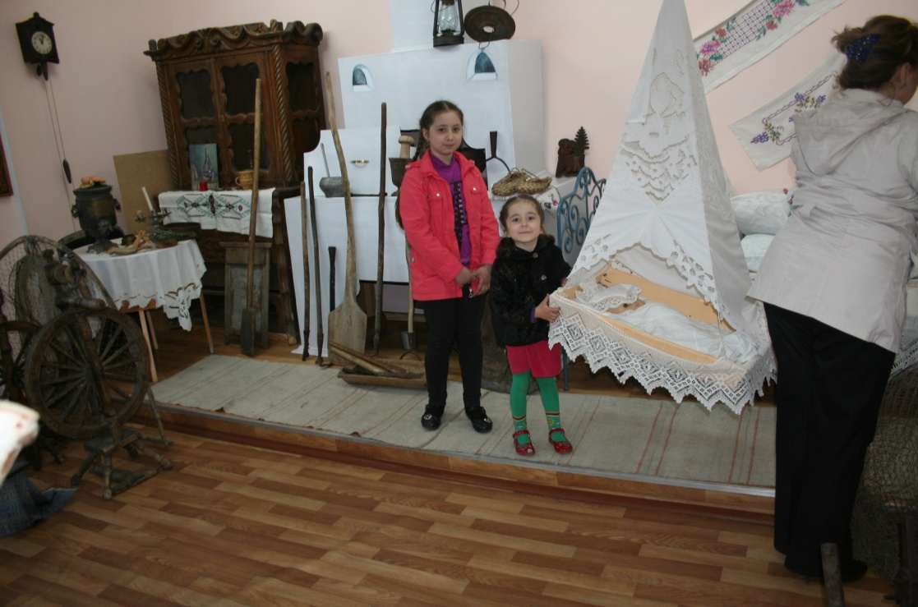
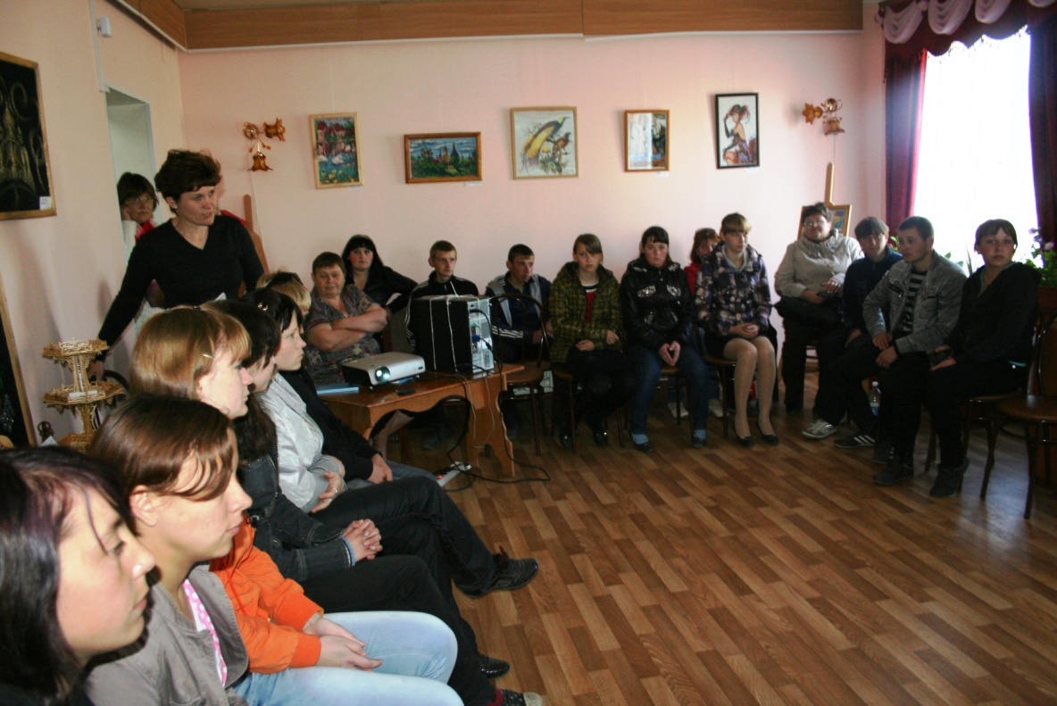

Slide 13
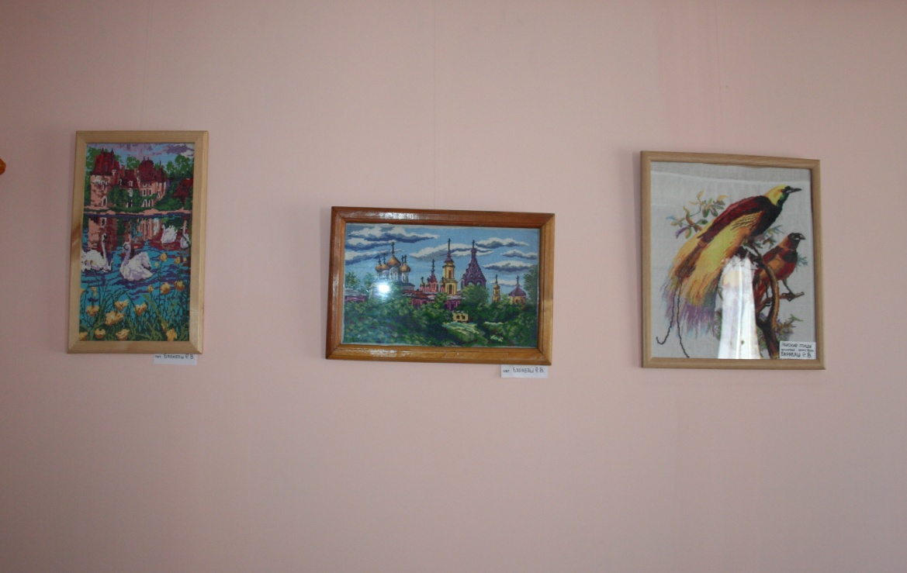
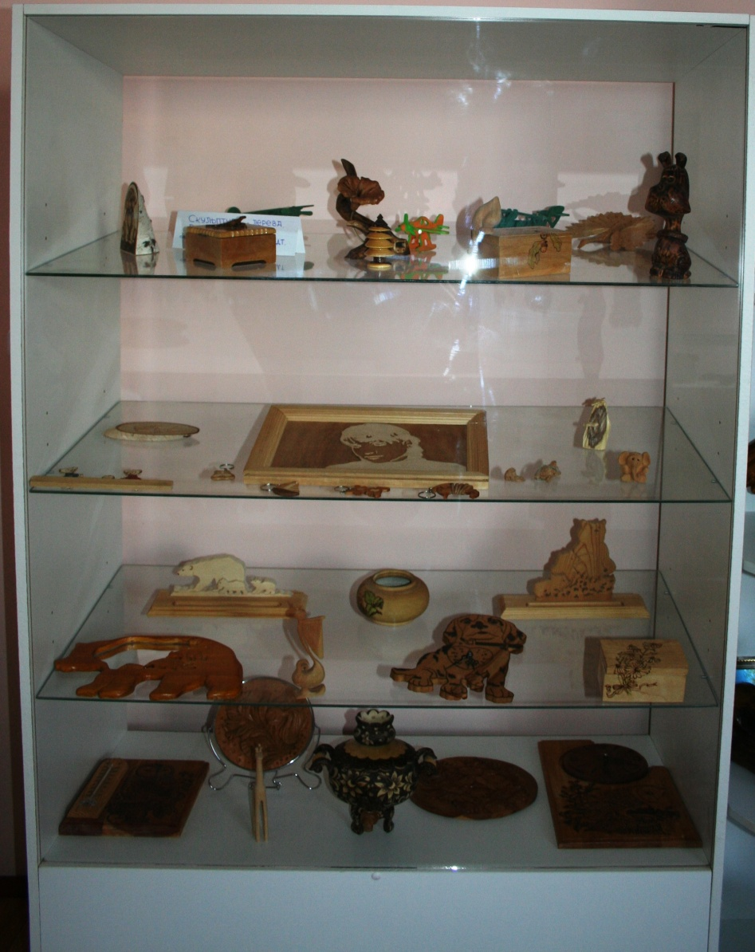

Slide 14
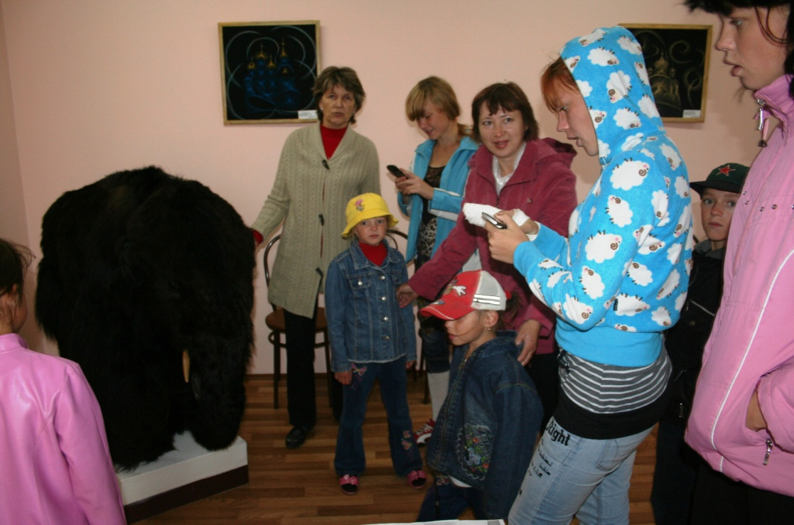
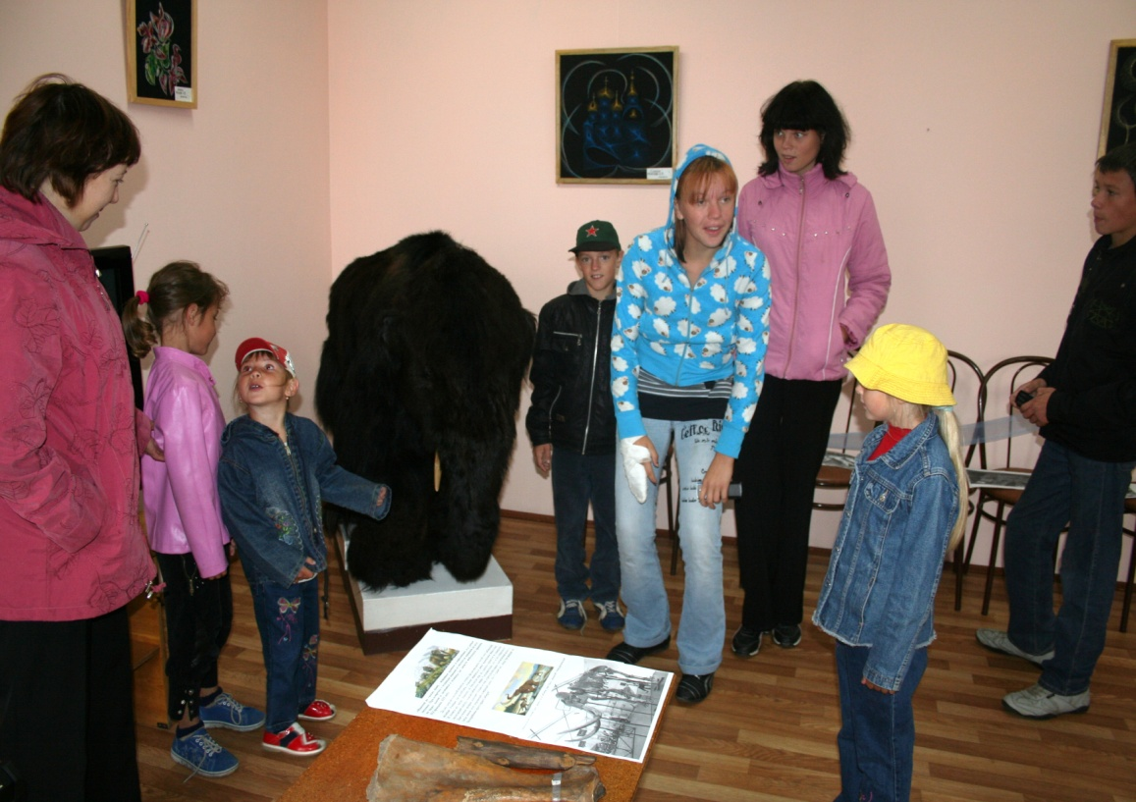

Slide 15
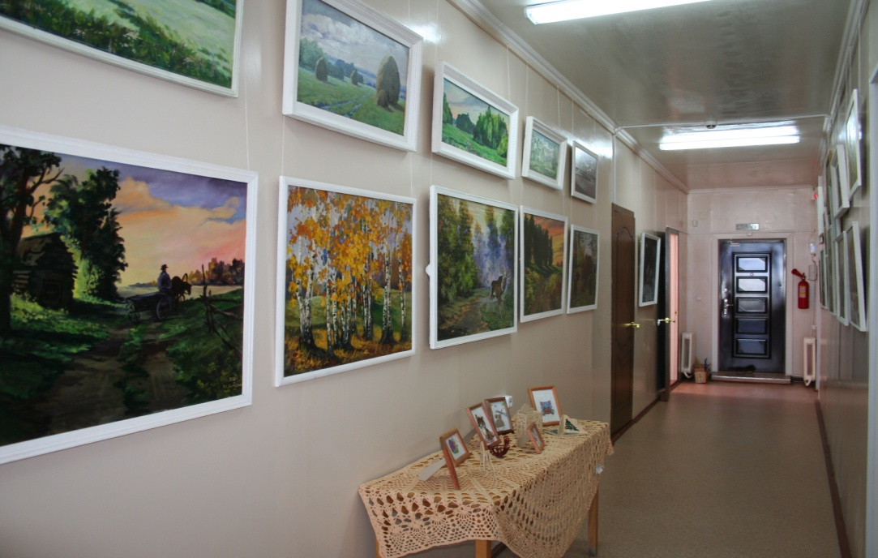
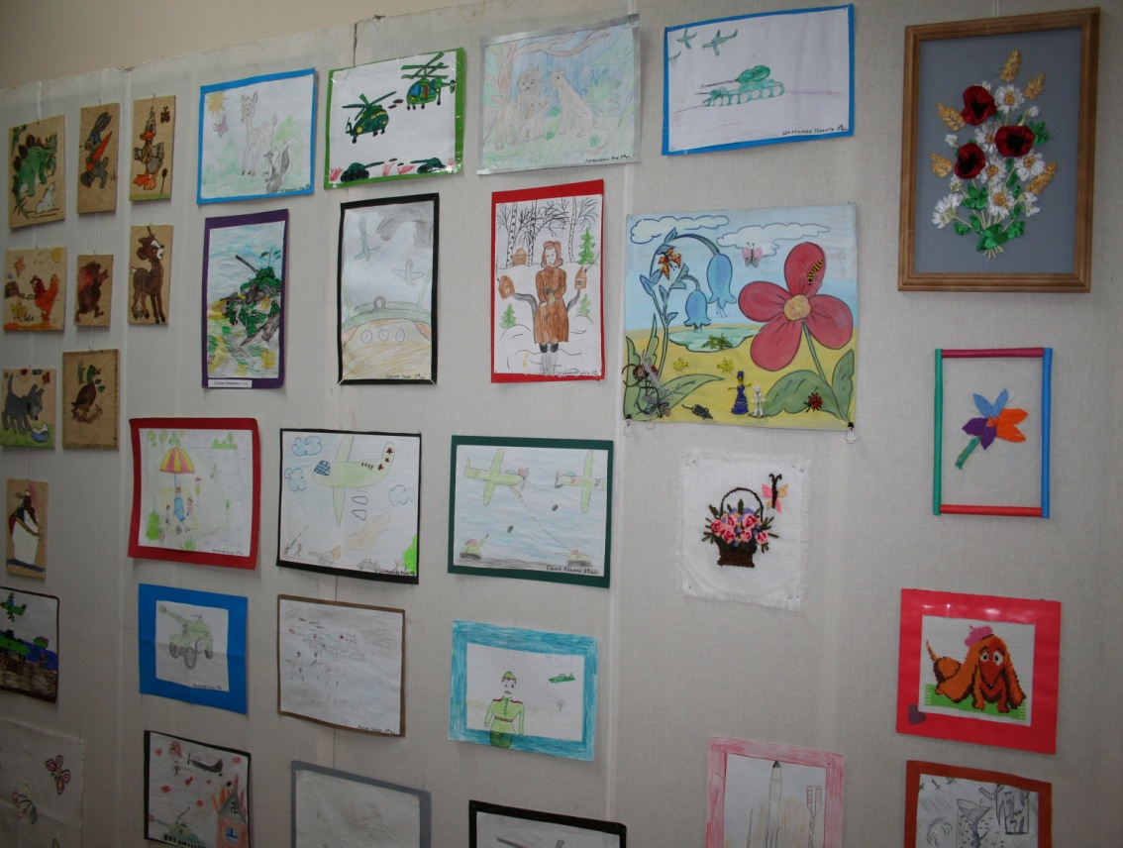

Slide 16
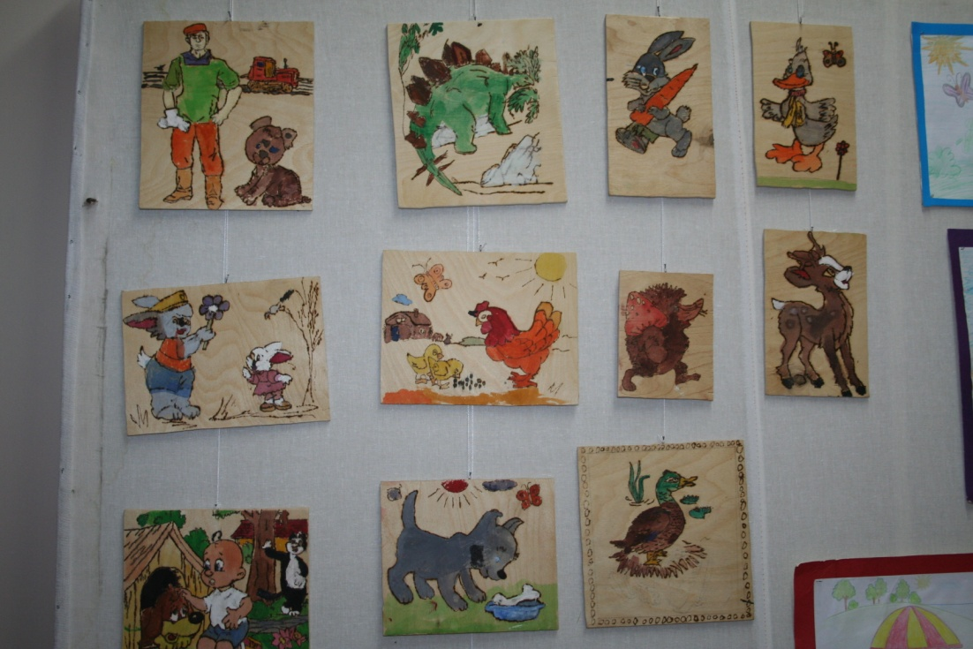
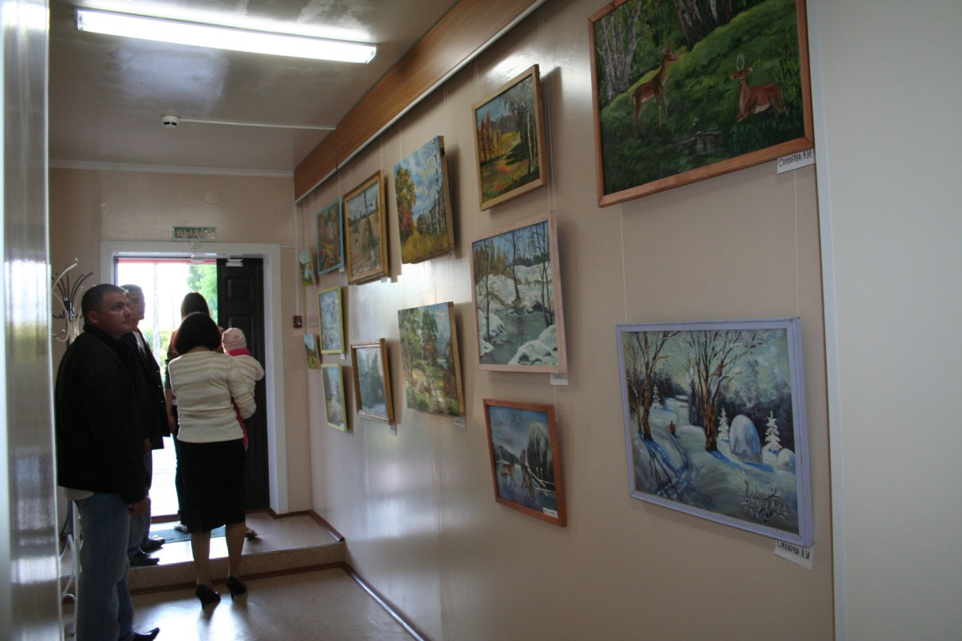

Slide 17
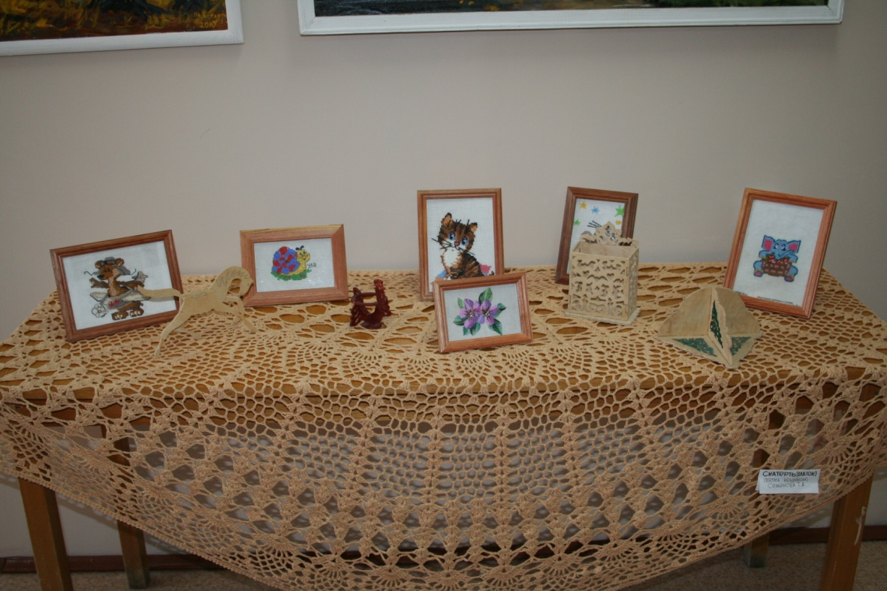
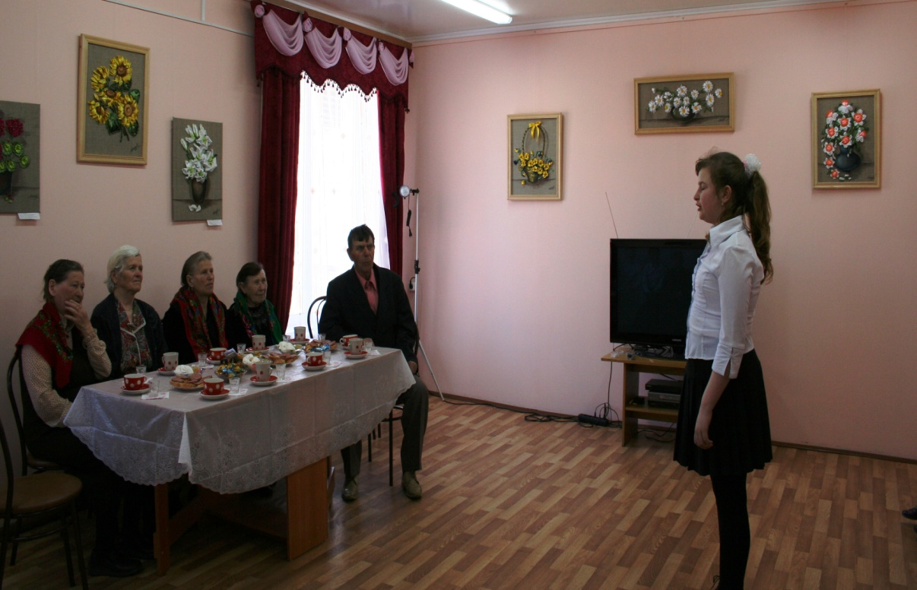

Slide 18
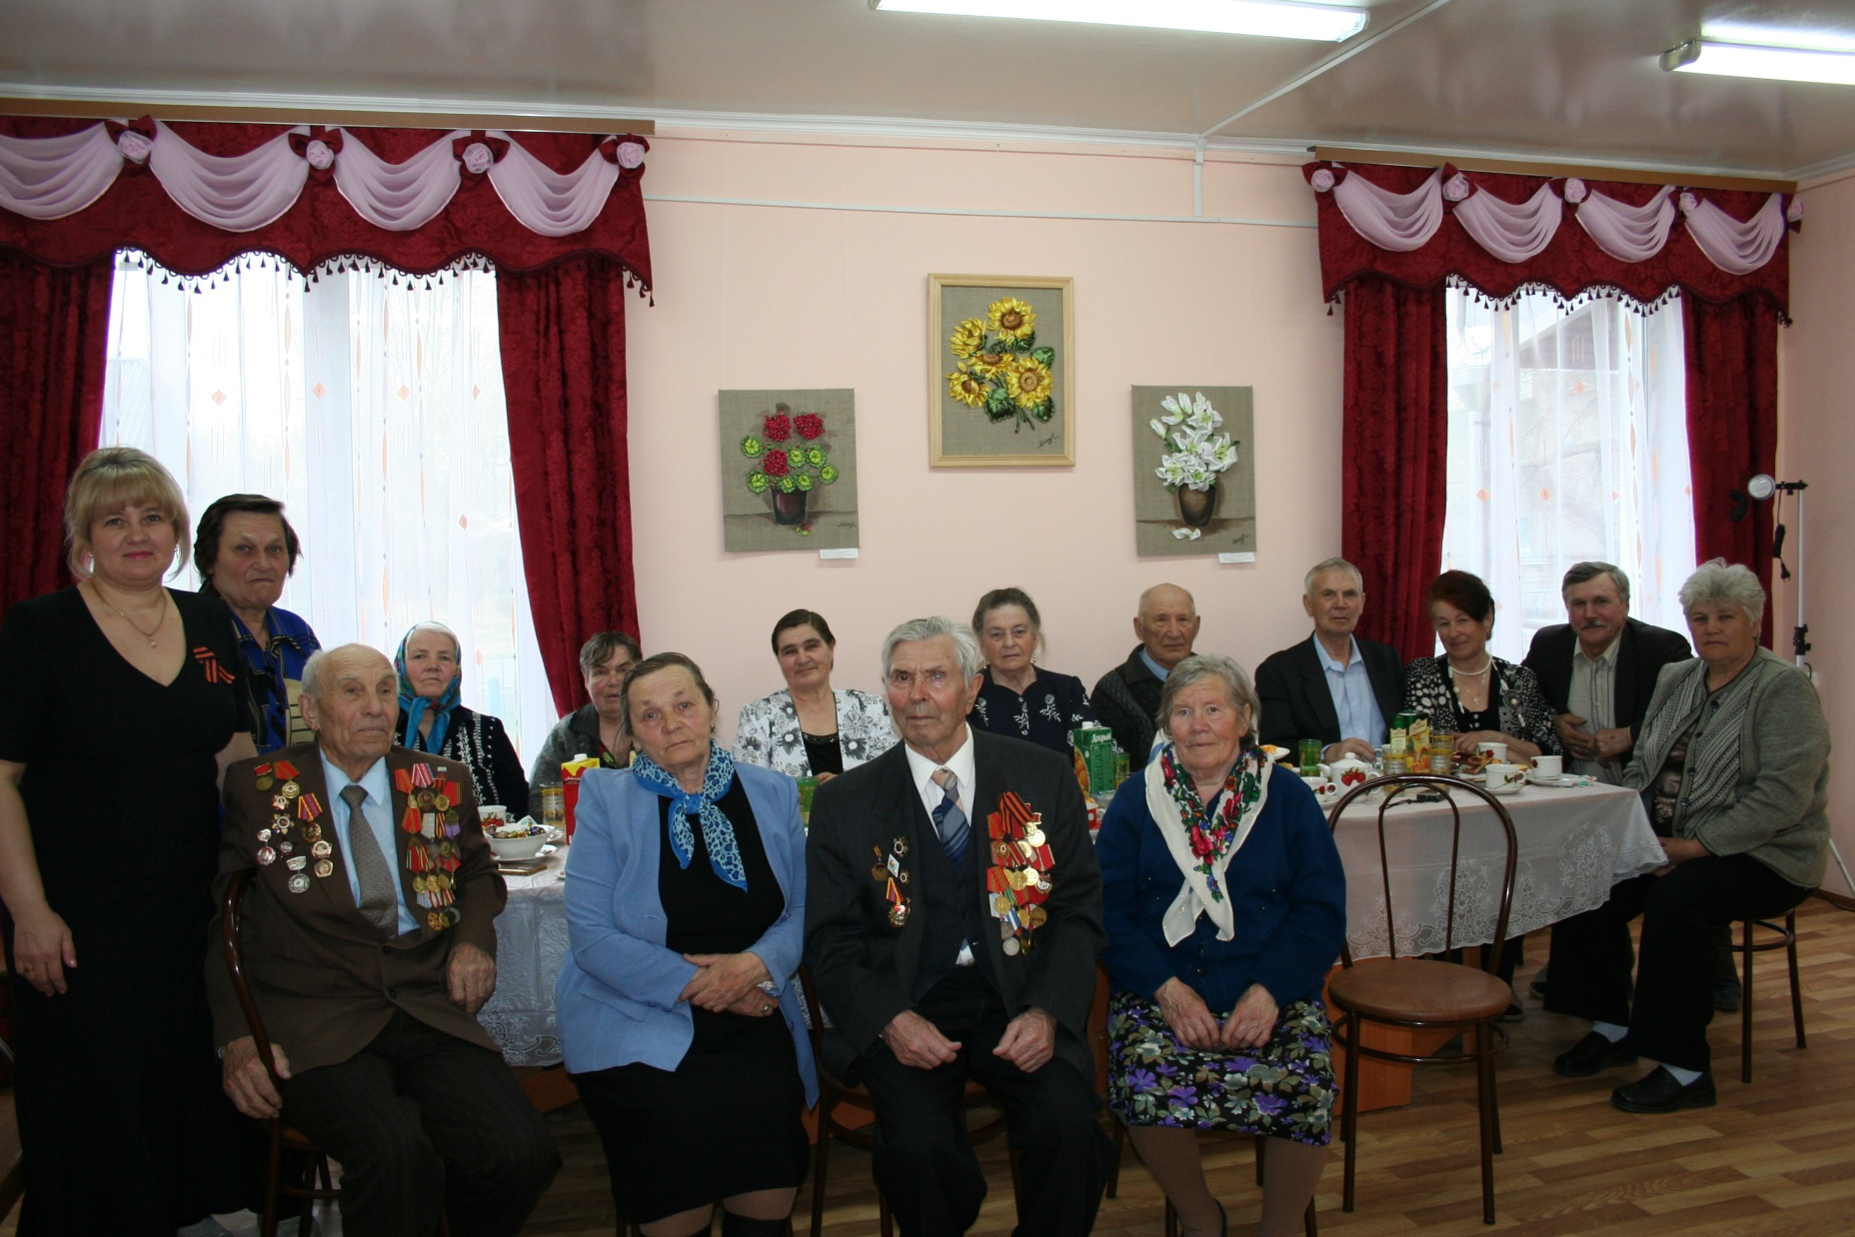

Slide 19
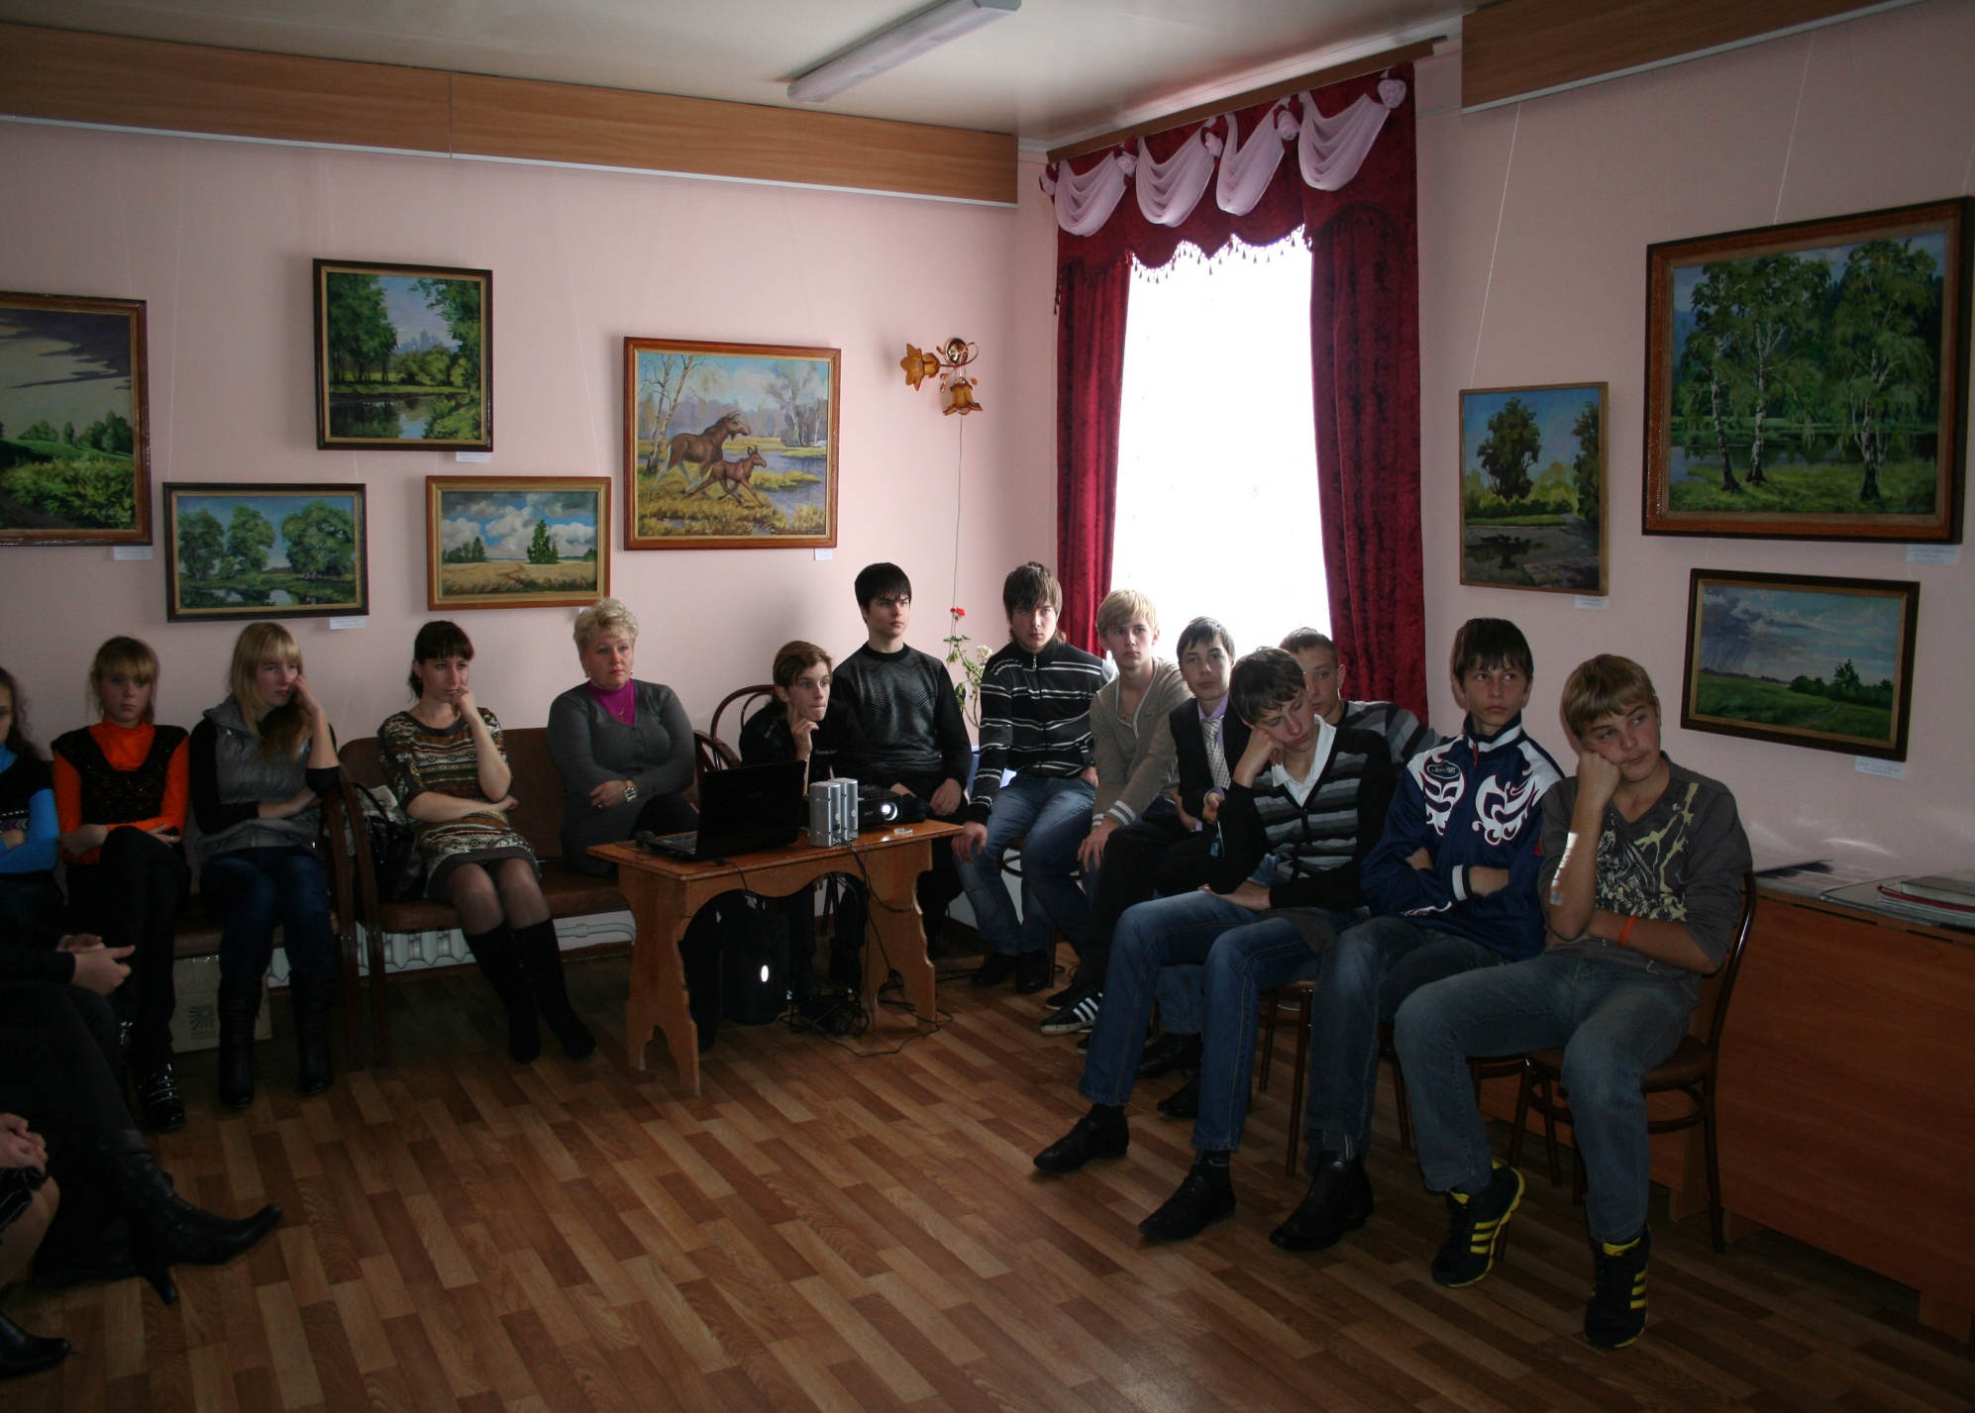

Slide 20
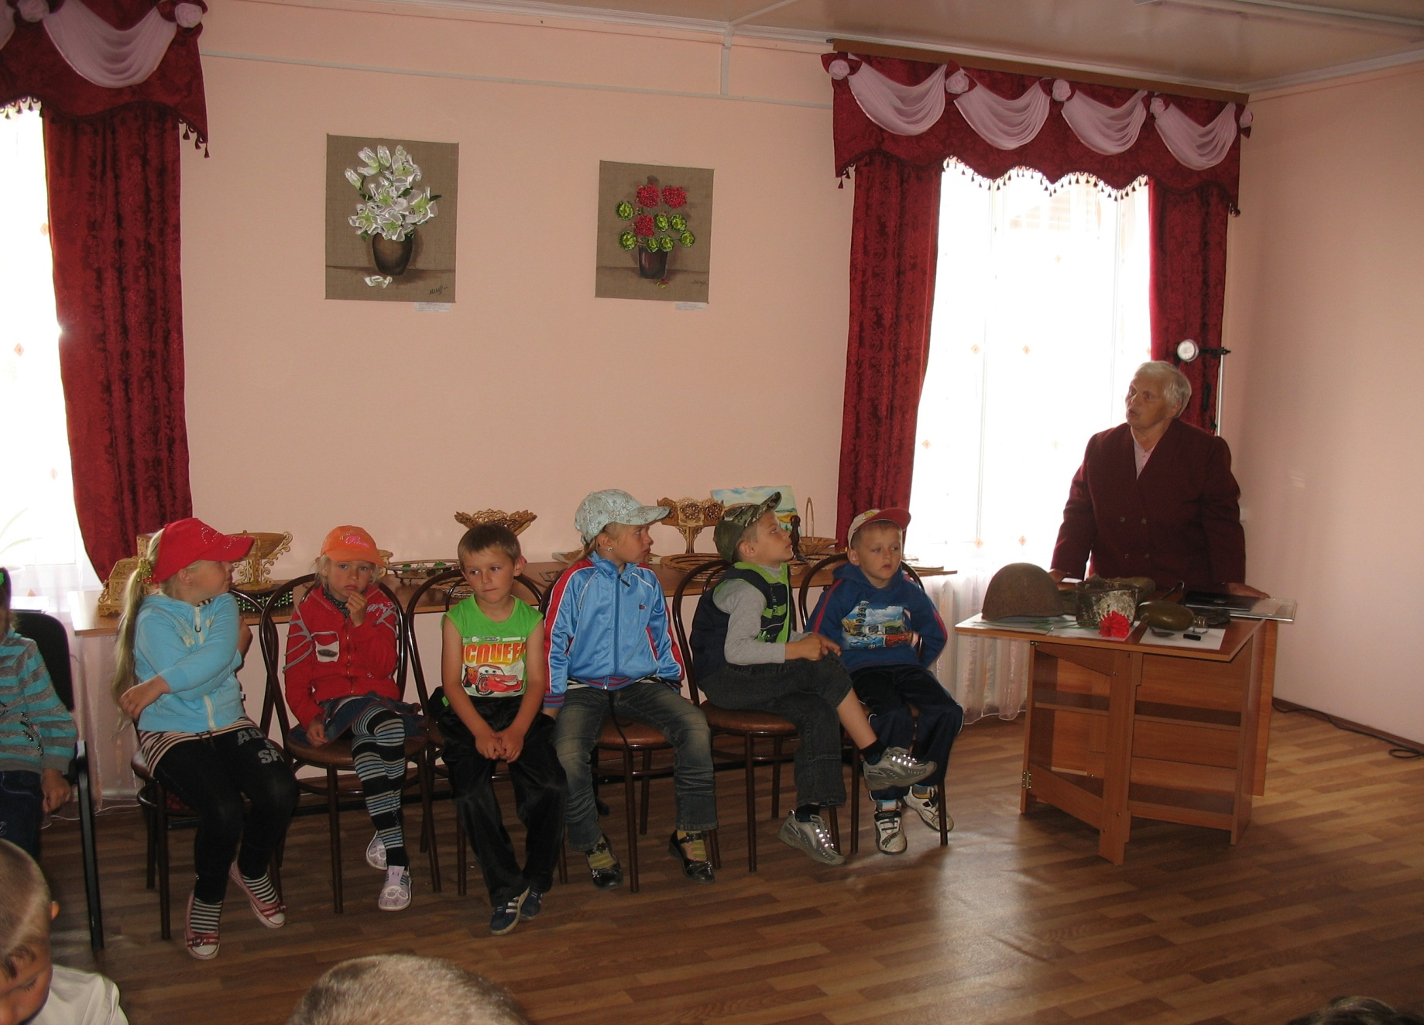

Slide 21
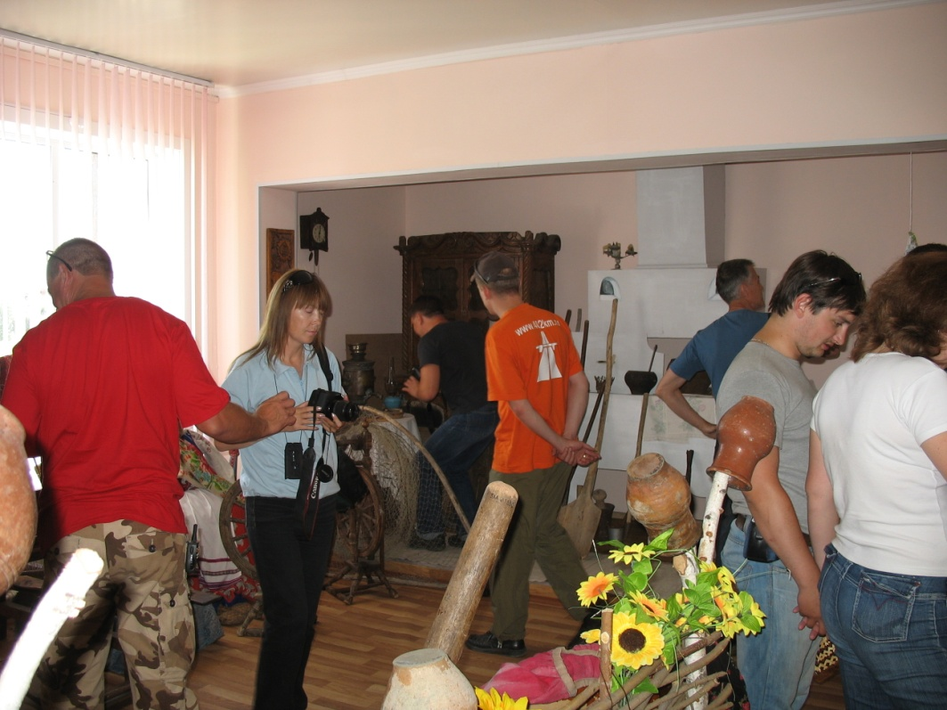
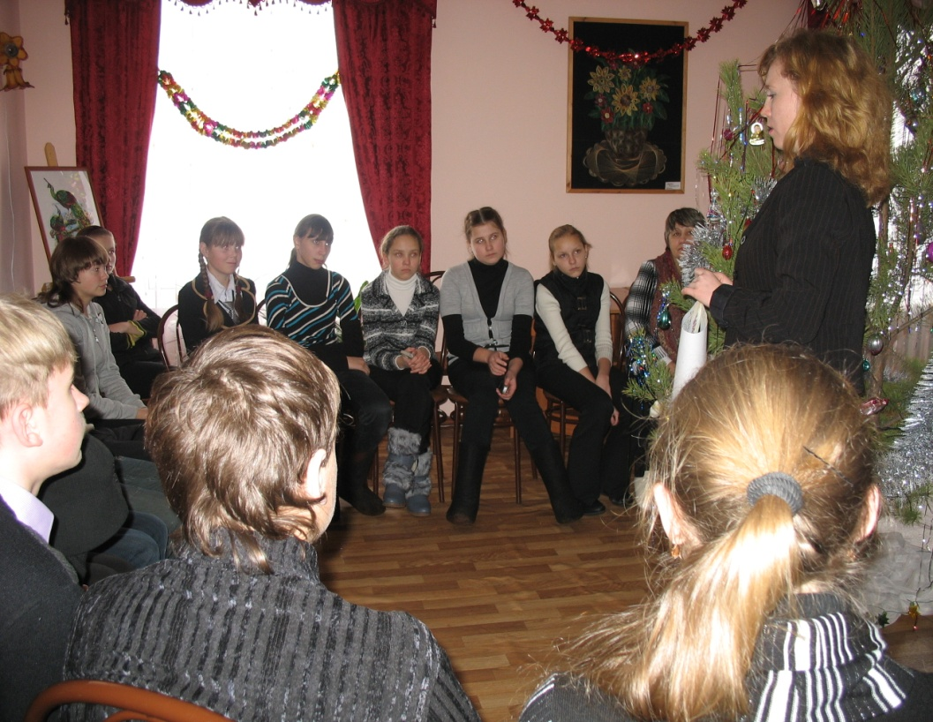

Slide 22
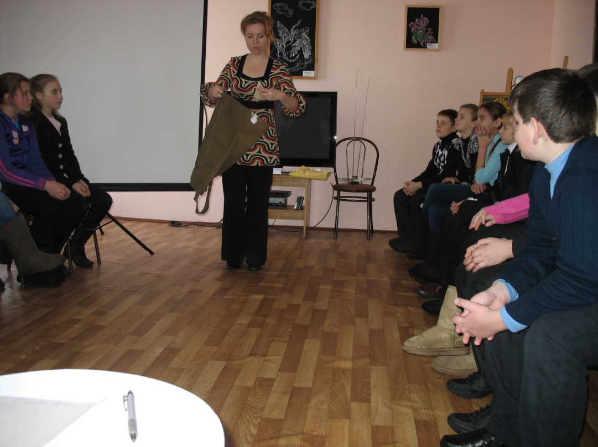
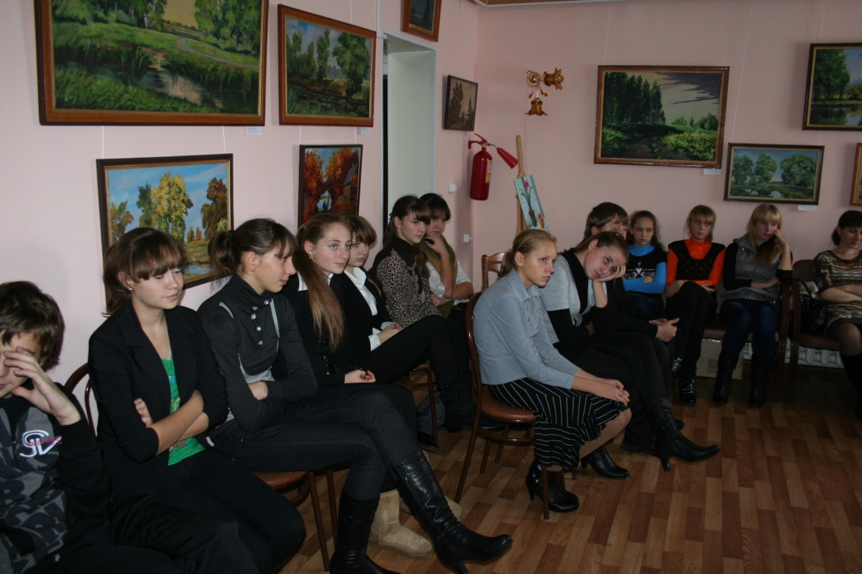

Slide 23
ДОБРО ПОЖАЛОВАТЬ В МУЗЕЙ!

